Slide 1
КІБЕР-БУЛІНГ АБО АГРЕСІЯ В ІНТЕРНЕТІ: СПОСОБИ РОЗПІЗНАННЯ І ЗАХИСТ

Slide 2
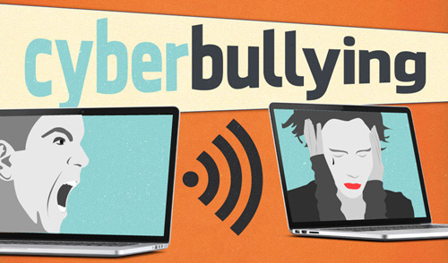
Історія походження терміну «кібербулінг»
«Кібер- буллінг» походить з англійської мови, створено від двох слів: кібер (позначає віртуальне,опосередковане комп ’ютером середовище) і буллінг (походить від англ. bull - бик,бугай, а в переносному значенні - дуже велика, сильна чи агресивна персона; і позначає процес лютого, завзятого нападу; близькі за смислом дієслова українською мовою - роз ’ятрювати, задирати, прискіпуватися, провокувати, дошкуляти,тероризувати, цькувати та ін.).

Slide 3
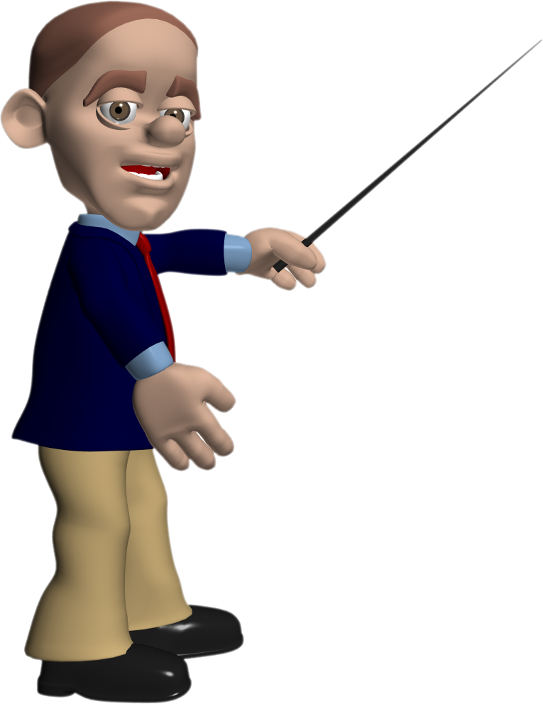
В українській мові найближчий аналог -сленгове слово «бикувати», що включає смисловий відтінок тупості, обмеженості, незграбності, неоковирності.Кібербулінг іще перекладають як кіберзалякування.

Slide 4
Одна з перших добре відомих ілюстрацій кібербуллінгу починалась як забавка, коли 2002 р. американський підліток ГісланРаза, граючись, створив відео самого себе на основі сцени із фільму «Зоряні війни», де замість меча використовував бейсбольну биту. Нажаль, однокласники без дозволу і відома хлопця розмістили це відео в Інтернеті, де його побачили мільйони людей. Далі ця подія отримала неочікуваний розвиток - у 2004 р. було створено спеціальний сайт із цим та похідними відеороликами, спецефектами та музикою з фільму, який зібрав більше 76 мільйонів користувачів, а відео із зображенням хлопчика стало найбільш завантажуваним файлом 2004 року. Гіслан отримав ярлик «дитина зоряних війн» і це настільки змінило його стосунки в школі, що батьки змушені були залучати психіатричну допомогу. Вони подали до суду на батьків тих однокласників, що розмістили відео в Інтернеті, але врешті конфлікт було врегульовано в позасудовому порядку.

Slide 5
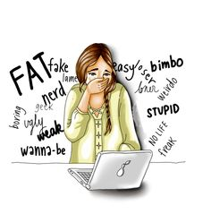
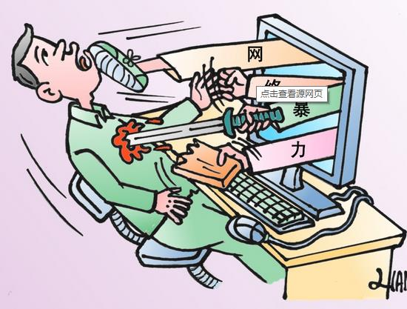
Отже, КІБЕРБУЛІНГ - це новітня форма агресії, що передбачає жорстокі дії з метою дошкулити, нашкодити, принизити людину з використанням інформаційно-комунікаційних засобів:мобільних телефонів, електронної пошти, соціальних мереж тощо.

Slide 6
Типи кібербулінгу
До найпоширенішіших типів кібербулінгу належать:
Використання особистої інформації
Анонімні погрози.
Переслідування
Гепіслепінг
Тролінг і флеймінг

Slide 7
Використання особистої інформації
«Зламування» поштових скриньок, серверів, сторінок у соціальнихмережах з метою отримання особистої інформації про людину та переслідування її.

Slide 8
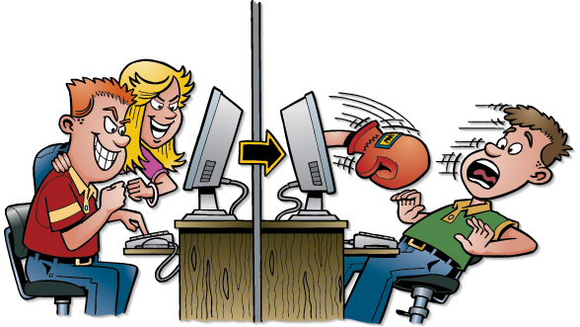
Анонімні погрози
Кіберхулігани анонімно посилають листи на адресу електронної пошти своєї жертви з повідомленнями загрозливого змісту. Іноді ці загрози мають образливий характер з вульгарними висловами і ненормативною лексикою.

Slide 9
Переслідування
Кіберпереслідування відбуваються за допомогою мобільного зв’язку або електронною поштою. Хулігани можуть довгий час переслідувати свою жертву, завдаючи брудних образ принизливого характеру або шантажуючи будь- якими таємними фактами. Відстежуючи через Інтернет необережних користувачів, переслідувач отримує інформацію про час, місце і всі необхідні умови здійснення злочину.

Slide 10
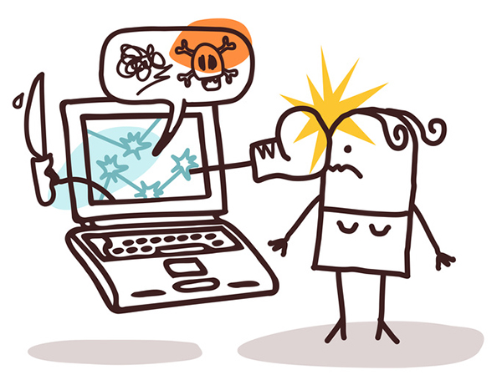
Тролінг (trolling — ловля риби на блешню) - розміщення в інтернеті (на форумах, у блогах тощо) провокаційних повідомлень з метою викликати флейм, тобто конфлікти між учасниками, взаємні образи.

Slide 11
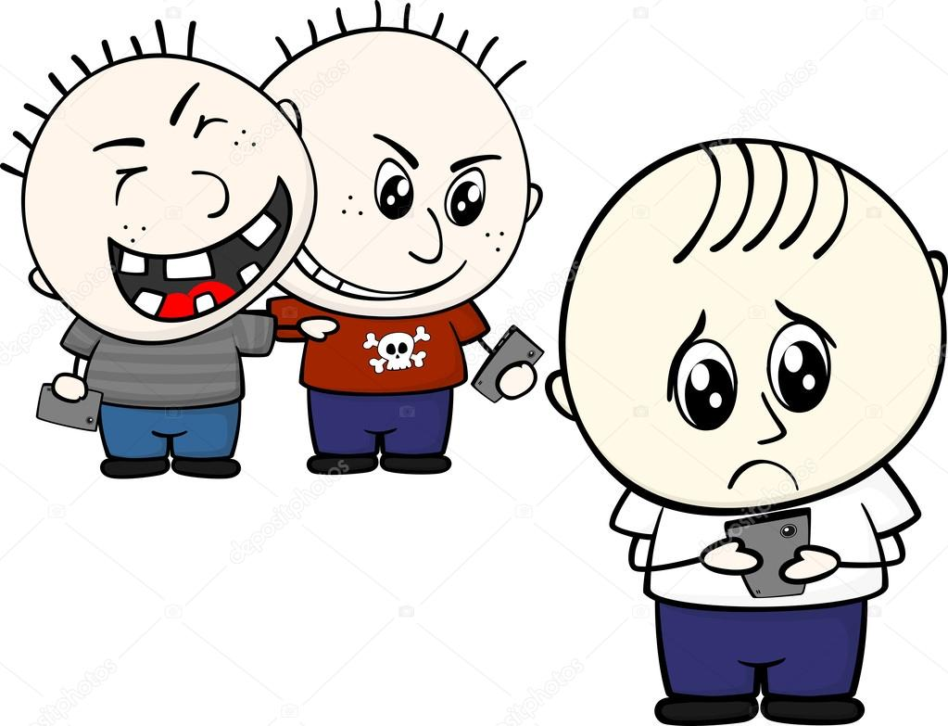
Флеймінг
Улюблений метод «тролів» (провокаторів) у мережі - флеймінг(від англ. flaming - пекучий, гарячий, полум ’яний) - обмін короткими гнівними і запальними репліками між двома чи більше учасниками, використовуючи комунікаційні технології.
Частіше за все розгортається в «публічних» місцях Інтернету: на чатах, форумах, у дискусійних групах, інколи перетворюється в затяжну війну (холіво - від англ.. –свята війна).

Slide 12
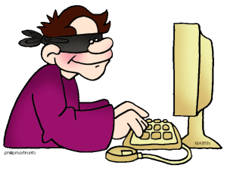
Обмовлення, або зведення наклепів - розповсюдження принизливої неправдивої
інформації з використанням комп ’ютерних технологій. Це можуть бути і текстові повідомлення і фото, і пісні, які змальовують жертву в шкідливій манері.

Slide 13
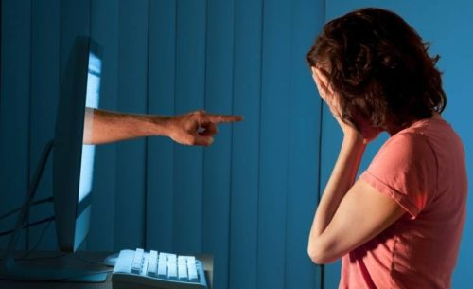
Хепіслепінг (HappySlapping - щасливе ляскання, радісне побиття) - назва походить від випадків в англійському метро, де підлітки били перехожих, тоді як інші записували це на камеру мобільного телефону. Тепер ця назва закріпилася за будь-якими відеороликами з записами реальних сцен насильства.

Slide 14
Психологічні портрети учасників кібербулінгу
Агресор
людина імпульсивна, яка прагне головувати над усіма, щоб її всі слухалися і боялися, агресивно налаштована не лише до ровесників, але й до дорослих(батьків, учителів); не вміє співчувати, фізично сильніша за «потенційну жертву».

Slide 15
людина замкнена, вразлива і сором ’язлива, яку легко налякати, невпевнена у собі, дуже за все переживає, має занижену самооцінку, депресивна, часто думає про суїцид, не має близьких друзів, більше спілкується з дорослими, ніж з ровесниками, фізично слабша за «агресора».
Потенційна жертва
Спостерігач
людина, якій дуже цікаво переглянути (в деяких випадках і зафіксувати) процес цькування та знущання однієї людини над іншою.

Slide 16
Правила-поради для подолання кібербулінгу
1. Не поспішай викидати свій негатив у кіберпростір.
Перш ніж писати і відправляти повідомлення, слід заспокоїтися, вгамувати злість, образу, гнів.
Хоча кіберпростір і надає додаткові можливості відчути свободу і розкутість завдяки анонімності, існують способи дізнатися, хто стоїть за певним нікнеймом. І якщо некоректні дії у віртуальному просторі призводять до реального шкоди, все таємне стає явним. Інтернет фіксує історію, яка складається з публічних дій учасників і визначає онлайн-репутацію кожного - накопичений образ особистості в очах інших учасників. Заплямувати цю репутацію легко, виправити - важко.
2.Створюй власну онлайн-репутацію, не купуйся на ілюзію анонімності.

Slide 17
3.Зберігай підтвердження фактів нападів.
4.Ігноруй одиничний негатив.
Якщо тебе дуже засмутило повідомлення, картинка, відео тощо, слід негайно звернутися до батьків по пораду, зберегти або роздрукувати сторінку самостійно, щоб порадитися з дорослими в зручний час.
Одноразові образливі повідомлення краще ігнорувати - часто кібербулінгвнаслідок такої поведінки зупиняється на початковій стадії. Досвідчені учасники інтернет дискусій дотримуються правила: «Найкращий спосіб боротьби з неадекватними - ігнор».

Slide 18
Якщо ти став очевидцем кібербулінгу, правильною поведінкою буде:
а) виступити проти агресора, дати йому зрозуміти, що його дії оцінюються негативно,
б) підтримати жертву - особисто або в публічному віртуальному просторі надати їй емоційну підтримку,
в) повідомити дорослим про факт некоректної поведінки в кіберпросторі.

Slide 19
6.Блокуй агресорів.
У програмах обміну миттєвимиповідомленнями є
можливість блокувати повідомлення з певних адрес. Пауза в спілкуванні часто відбиває в агресора бажання продовжувати цькування.

Slide 20
7. Не варто ігнорувати агресивні повідомлення, якщо листи невідомого вам відправника систематично містять погрози або порнографічні сюжети.
У цьому випадку слід скопіювати ці повідомлення і звернутися до правоохоронців. Питаннями кібербезпеки займаються спеціально створені відділи міліції, й інтернетхулігана можна знайти й покарати. Якщо образлива інформація розміщена на сайті, слід зробити запит до адміністратора для її видалення.

Slide 21
Ваша безпека - у ваших руках!
Будьте обачними!!!

